Slide 1



NOÇÕES BÁSICAS DE PLANILHAS, FUNÇÕES E FORMULAS
Disponível em: http://www.oxnar.com.br/aulas/formulasplanilhas.pptx

Slide 2
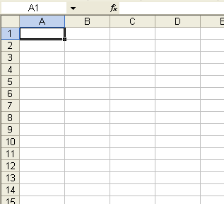
A tela principal do excel é chamada de planilha.
Cada planilha é composta de vários retângulos chamados celulas.

Slide 3
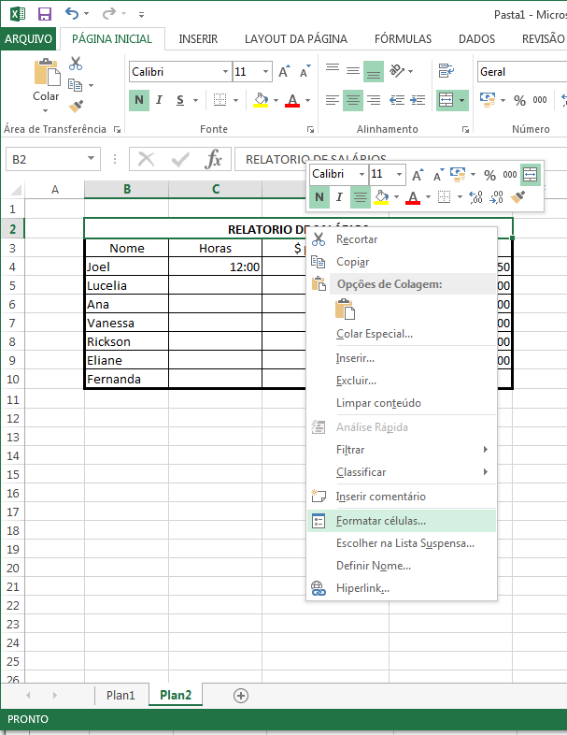
Organizando as informações
Você pode organizar as informações digitando os dados em cada celula

Slide 4
Como inserir informações nas planilhas

Slide 5
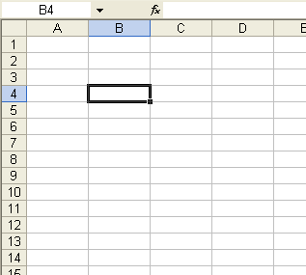
Selecionando uma celula
“Selecione” uma celula com um clique sobre a mesma.
Você pode mover de célula para célula com as setas do teclado ou pressionando a tecla "Enter" .

Slide 6
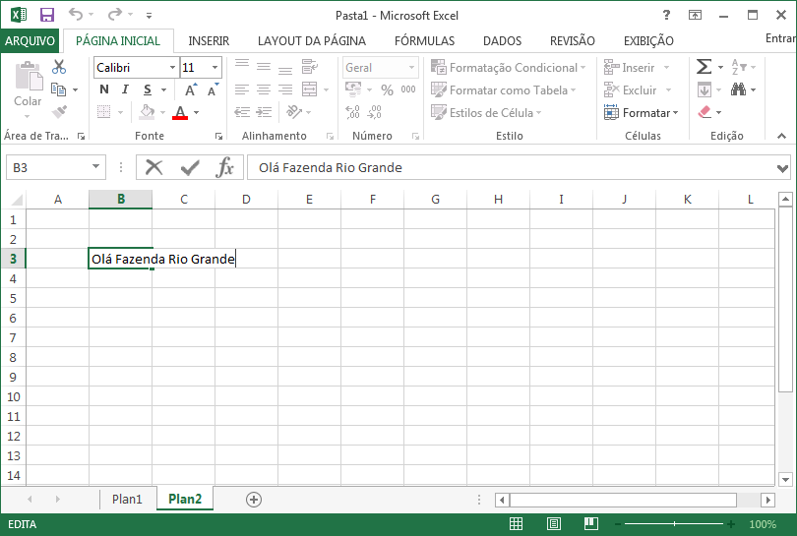
Inserindo formações / A barra de formulas
Para inserir informações basta selecionar a celula e começar a digitar.
As informações na célula selecionada também é exibido na " barra de fórmulas " acima da planilha

Slide 7
Inserindo formações / A barra de formulas
Para conformar os dados inseridos pressione a tecla “enter”, ou pressione a tecla “esc” descartar o texto inserido

Slide 8
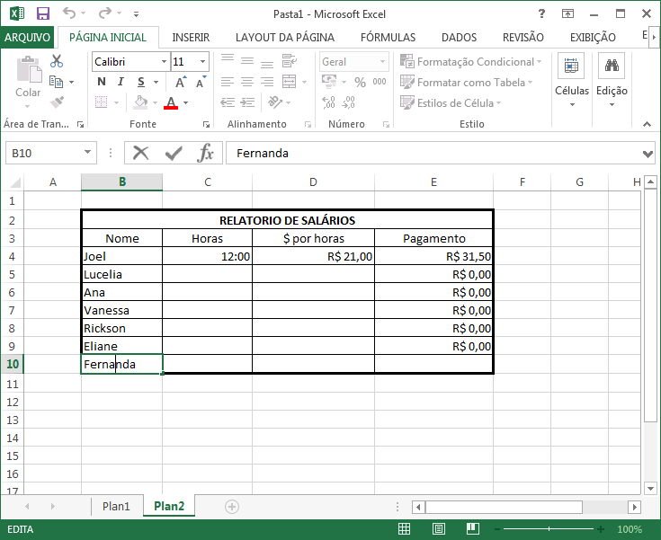
Duplo clique ou f2 para modificar uma célula
Para modificar uma celula de duplo clique ou f2.
Em seguida, use as teclas de seta para a esquerda para a direita , e o Insert e Delete para modificar os dados.

Slide 9
Nomes da linhas, colunas e celulas

Slide 10
Column Names (letters) & Row Names (numbers)
As colunas são identificadas por letras
As linhas são identificadas por números
Selected Cell

Slide 11
Cell Names (ex. B4)
Name Box
Selected Cell
The name of a cell is a combination of the Letter Of The Column that the cell is in followed by the Number Of The Row that the cell is in.
Example: the selected cell in the picture is named B4 (NOT 4B)
Excel automatically shows the the name of the currently selected cell in the “name box” (located above the worksheet).
The letter must come first (i.e. B4, NOT 4B) and there may NOT be any spaces between the letter and the number.
We will learn later why it is important to understand how to name cells.

Slide 12
Longggggggg Data

Slide 13
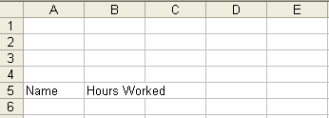
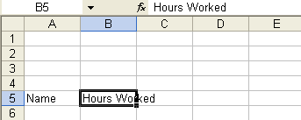
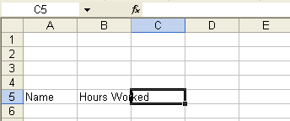
Information that is “too wide” for a cell
The word “Name” is in cell A5
The words “Hours Worked” are in cell B5 (NOT in cell C5). However, since the information is too wide for cell B5, it looks like it extends into cell C5.
You can determine that the information is really only IN cell B5 by selecting cell B5 and looking at the formula bar and then selecting cell C5 and looking at the formula bar.
“Hours Worked” is in cell B5 (look at formula bar)
“Hours Worked” is NOT in cell C5 (formula bar is empty)

Slide 14
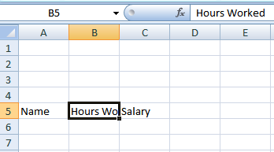
Information that is “Chopped Off”
If there is information in the cell to the right, then the original cell still contains all of the data, but the data appears to be “chopped off”.
You can see the complete data by selecting the cell and looking in the formula bar.

Slide 15
Change the Width of a Column or the Height of a Row

Slide 16
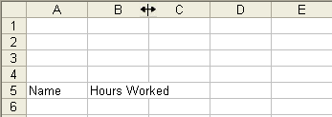
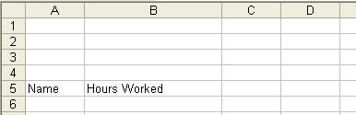
Make a column wider
Drag column separator to the right
To make Column B wider, point the cursor to the column separator between columns B and column C.
The cursor changes to a “Double headed arrow”.
Now, click the left mouse button and without letting go of the button, drag the separator to the right to make the column wider (or to the left to make the column narrower).
Column is now wider

Slide 17

Getting the Exact Width
To get the “exact” width, double click on the separator instead of dragging it.
Double click here
Column is now EXACTLY the correct width

Slide 18
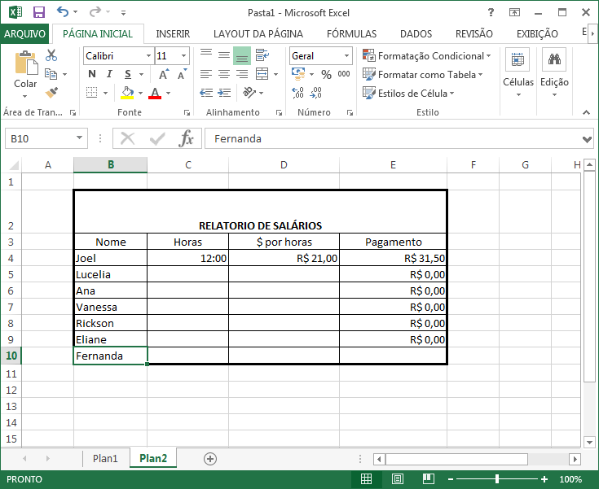
Redimencionando a linha
Clique na linha que divide as duas linhas e deixe do tamanho desejado.
A linha redimencionada

Slide 19
Formatações basicas
( Negrito, cores, fontes, etc)

Slide 20
Formatando as células
Alinhamentos
Mostra mais decimais (ex. 10.507 é mostrado 10.5070)
Inserre recuos
Coloca bordas nas celulas
Centralizdo
Cor da celula
Nome da fonte
Tamanhos da fonte
Cor do texto na celula
Esquerda
Direira
bold
Centralizar e mesclar celula
remove recuos
italico
show with commas (e.g. 12345 becomes 12,345)
Clique na seta para baixo e escolha o nome e o tamanho da fonte
Sublinhado
Clique aqui e modifique os estilos
Mostra em percentual (ex. 0.5 torna-se 50%)
Mostrar como moeda
(ex. 1000.507 torna-se $1000.50)

Slide 21
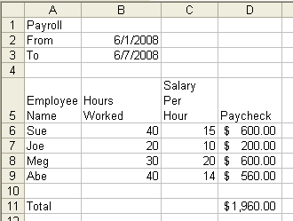
Exemplo de planilha não formatada
Veja no proximo slide como formatar.

Slide 22
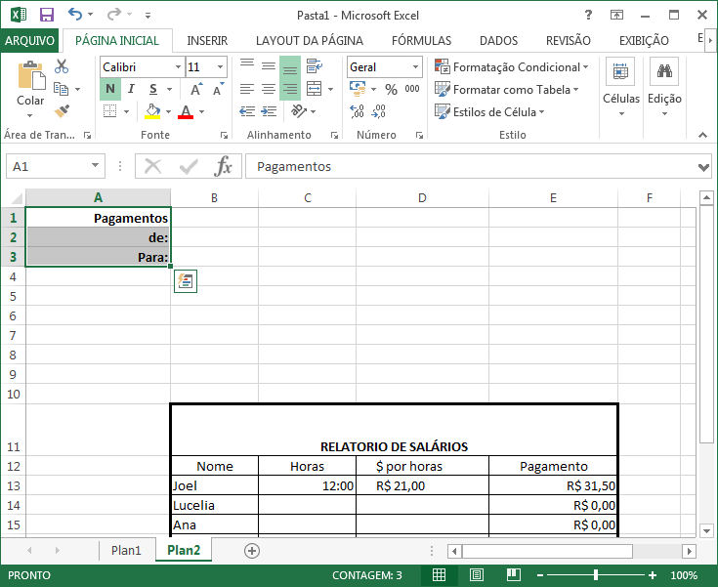
Examplo –Deixando as células em negrito
Clique nas celulas a1 até a3 depois precione o botão negrito (N).
Voce tambem pode precionar os botões de fonte para alterara qualquer formatação das mesmas.

Slide 23
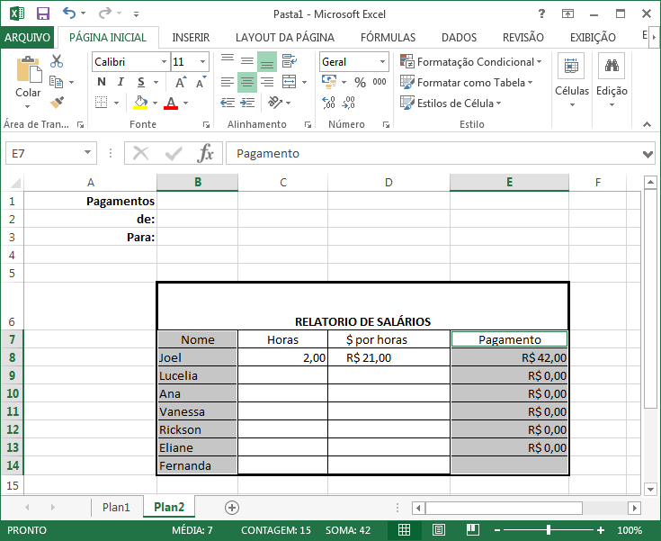
Selecionando celulas em locais separados
Clique no primeiro conjunto de células, segure a tecla crtl e selecione o conjunto
de seguinte
Conjunto 2
Conjunto 1

Slide 24
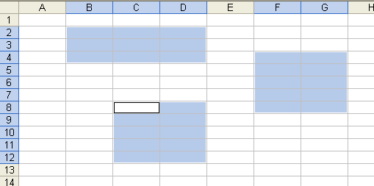
Selecionando células não contínuas
Clique e selecione o primeiro conjunto.
Precione a Tecla crtl e selecione as celulas adicionais
(Esta célula mesmo aparecendo em branco tambem está selecionada

Slide 25
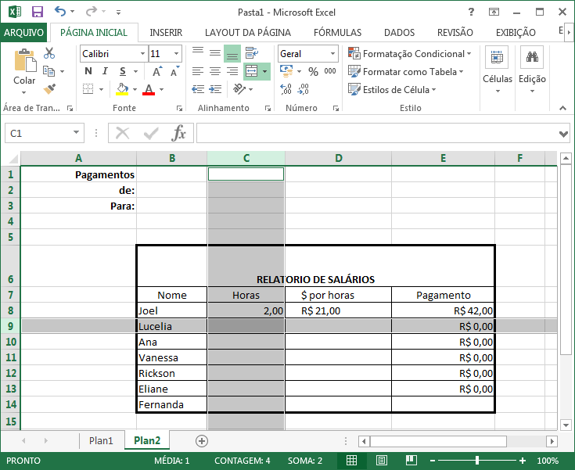
Selecionar linhas, colulas ou a planilha inteira

Slide 26
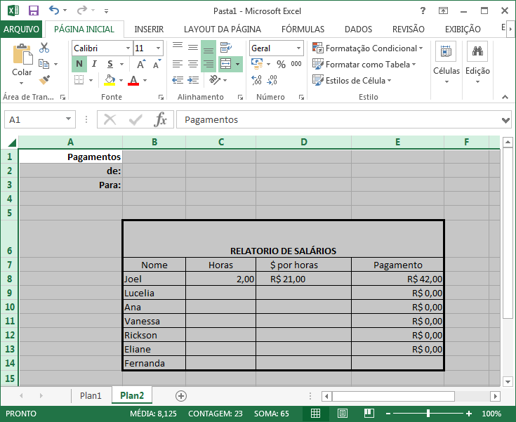
Selecionar a planilha inteira
Clique neste quadrinho entre a coluna A e o número 1.

Slide 27
Funções e Formulas
The bread and butter of Excel

Slide 28
Qual a diferença entre funções e formulas em planilhas?

Slide 29
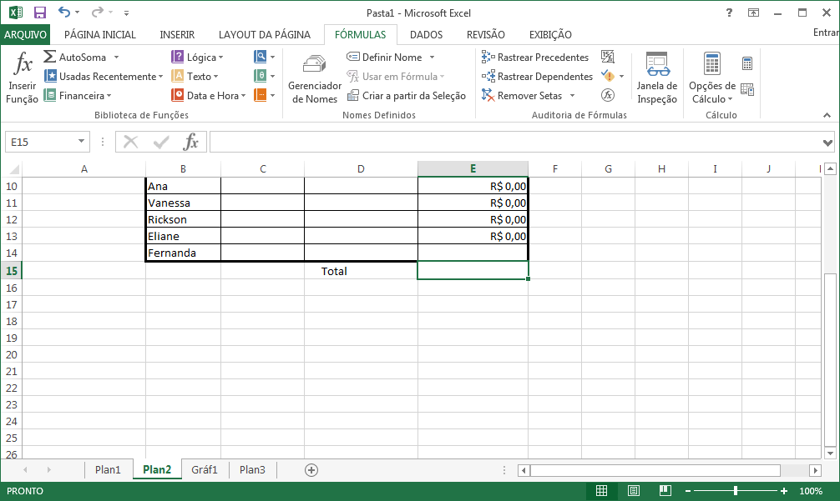
Você pode usar o assistente clicando no botão
Assistente de funções

Slide 30
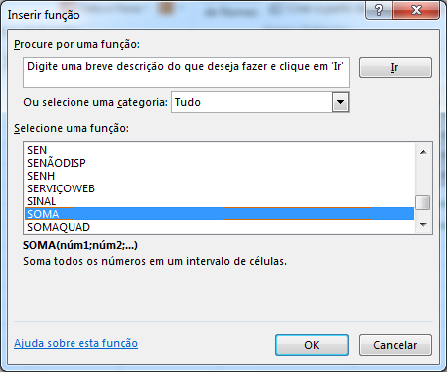
Este é o assistente
Formula selecionada
Descrição da formula

Slide 31
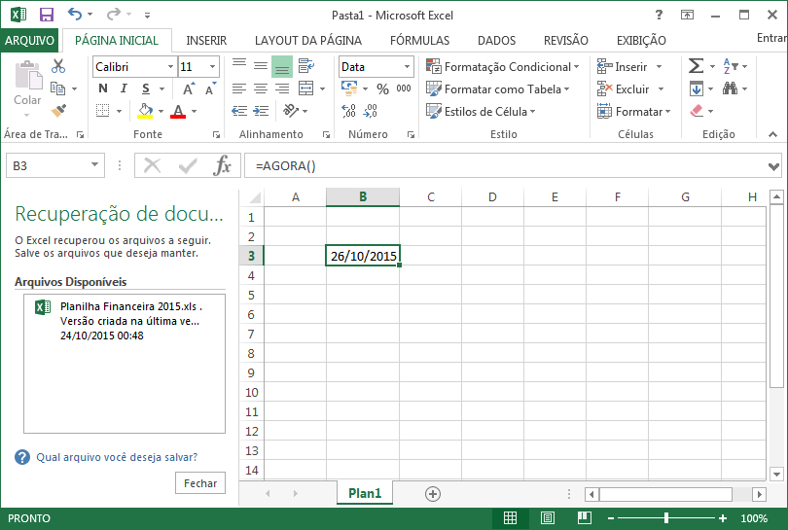
Toda formula tem o sinal de “=“ como primeiro character.
Você deve ter um sinal de igual (=) como o primeiro caractere em uma célula que contém uma fórmula. A = sinal informa ao Excel que o conteúdo da célula é uma fórmula Sem o sinal = , a fórmula não irá calcular qualquer coisa. Ele irá simplesmente mostrar o texto da fórmula .
Você deve ter um sinal de igual (=) como o primeiro caractere em uma célula que contém uma fórmula. A = sinal informa ao Excel que o conteúdo da célula é uma fórmula Sem o sinal = , a fórmula não irá calcular qualquer coisa. Ele irá simplesmente mostrar o texto da fórmula .
Função que começa com o sinal de igual.
Resultado da função

Slide 32
Formulas no excel
Você deve ter um sinal de igual (=) como o primeiro caractere em uma célula que contém uma fórmula. A = sinal informa ao Excel que o conteúdo da célula é uma fórmula Sem o sinal = , a fórmula não irá calcular qualquer coisa. Ele irá simplesmente mostrar o texto da fórmula .
Você deve ter um sinal de igual (=) como o primeiro caractere em uma célula que contém uma fórmula. A = sinal informa ao Excel que o conteúdo da célula é uma fórmula Sem o sinal = , a fórmula não irá calcular qualquer coisa. Ele irá simplesmente mostrar o texto da fórmula .
Toda formula tem o sinal de “=“ como primeiro character.
O Sinal de “=” que o conteúdo da celula é uma formula.
Sem o sinal de “=” a formula não será calculada. Será apena exibido como texto.

Slide 33
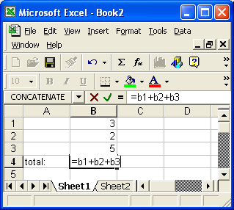
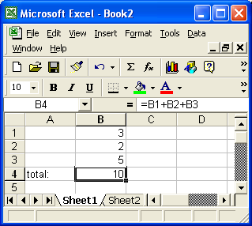
Formulas
Formula com = e parâmentros
Depois de pressionado enter

Slide 34
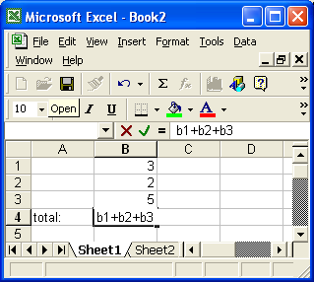
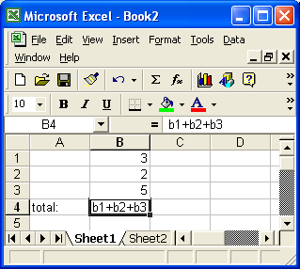
Ausência do sinal de =
Faltando o sinal de =
Antes de pressionar enter
Depois de pressionado ENTER
(Não há mudanças, não funciona)

Slide 35
Tipos de operadores
Você pode usar qualquer operador nas formulas:
adição: + | =a1+3
subtraction: - | =100-b3
multiplication: * | =a1*b1
division: / | =d1/100
exponentiation ^ | =a2^2
negation -(Mesmo simbolo que subtração) | =-a2+3

Slide 36
Valores explícitos ou valores com referencia de células
Voce poderá usar tanto valores explicitos quanto referencias de células
Um valor explicito tambem é chamado de valor literal
  Formula com referências de celulas : =a1*b1
  Formula com valores literais: =100/27
  Formula com valores explicitos e referencias de celulas: =a1/100

Slide 37
Erros em formulas

Slide 38
Erros comuns
Celular é muito estreita para exibir os resultados da fórmula . Para corrigir isso simplesmente tornar a coluna mais larga e o valor "real" será exibido em vez dos sinais ###### . Note que mesmo quando os sinais ###### estão sendo exibidos , o Excel ainda usa o valor "real" para calcular fórmulas que fazem referência a esta célula
A seguir aparecem alguns erros comuns em formulas (mas há outros tambem)
  #######
    Celula muito estreita para exibir os resultados da formula. Para resolver basta aumentar o tamanho da célula.

Slide 39
Erros comuns
  #NAME?
    Você usou uma referência de célula na fórmula que não é formada corretamente (e.g. =BB+10 ao invés =B3+10)

Slide 40
Erros comuns
  #VALUE!
    Normalmente, o resultado de tentar fazer matemática com um valor textual.
    Exemplo: = A1 * 3 , onde A1 contém a palavra "Olá"

Slide 41
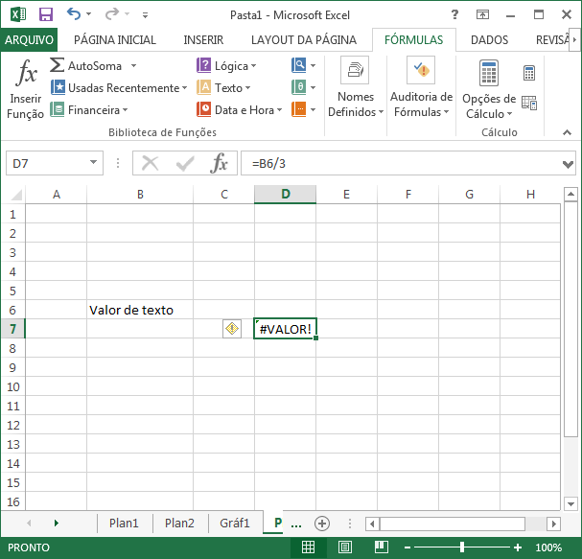
Erro #Valor

Slide 42
Erros comuns
  #DIV/0!
    Erro de divisão por zero

Slide 43

Erro #Div/0!

Slide 44
Erros comuns
  Referencia Circular
  Formulas onde a própria célula onde consta o resultado faz parte do cálculo

Slide 45
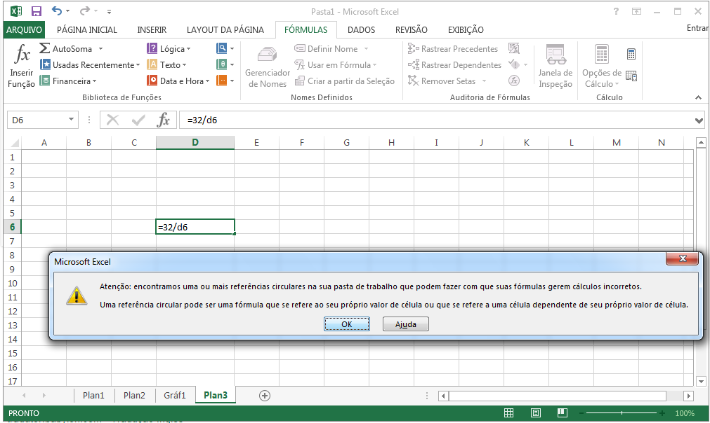
Exemplo de referência circular

Slide 46
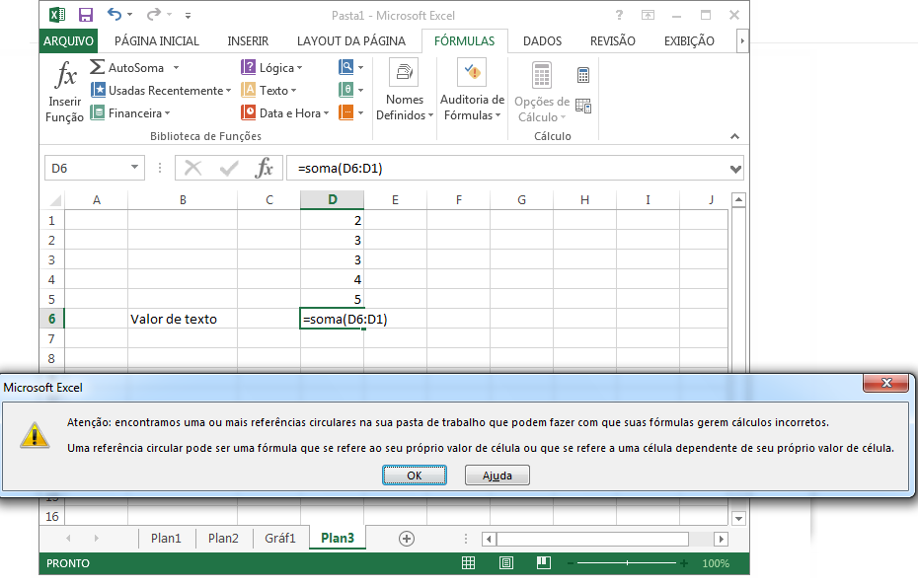
Exemplo de referência circular

Slide 47
Ordem das operações

Slide 48
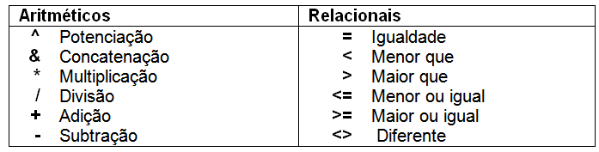

Slide 49
FORMULAS COMPLEXAS
Você pode usar diversas operações dentro de uma mesma função
O PARENTESES DÁ PRIMAZIA AS FORMULAS DENTRO DELE
Examples
  =3*2+1
  =c1*(a1+b1)
  =(100*a2-10)+(200*b3-20)+30
  =(3+2*(50/b3+3)/7)*(3+b7)

Slide 50
Ordem das operações
Ao usar várias operações em uma fórmula , o Excel segue a ordem de operações da matemática .
  Primeiro: todos os parentes – (os mais internos primeiro)
  Segundo: Exponencial(^)

Slide 51
Ordem das operações
Ao usar várias operações em uma fórmula , o Excel segue a ordem de operações da matemática .
  Terceiro: Todas as multiplicações (*) e divisões (/). Caso haja as duas operações na mesma formula o excel excutará primeiro que tiver mais a esquerda.
  Quarto: Todas as adições (+) e subtrações (-). Caso haja as duas operações na mesma formula o excel excutará primeiro que tiver mais a esquerda.

Slide 52
Maneira Mneumonica de decorar
A sentença "Please excuse my dear aunt Sally" é uma maneira mneumonic para lembrar a ordem das operações:
Menumonic Significado
  Plese parenteses
(por favor)
  Excuse exponents
  (desculpe)
  My Dear Multiplicação e divisão
  (Minha querida) (Indo da esquerda para direita)
  * Aunt Sally Adição e subração Tia Sally (going left to right)

Slide 53
Acho que no Brasil não funciona muito esta maneira de lembrar!!!

Slide 54
ORDEN DAS OPERAÇÕES
O VALOR DE :
3 + 2 * 5
É 13 NÃO É 25!

Slide 55
ORDEN DAS OPERAÇÕES
O VALOR DE :
(3 + 2) * 5
É 25 NÃO É 13!

Slide 56
ORDEM DAS OPERAÇÕES
3 + (100 - 20) / 10 - 6 * 2 / 4 + 9
3 + 80 / 10 - 6 * 2 / 4 + 9
3 + 8 - 6 * 2 / 4 + 9
3 + 8 - 12 / 4 + 9
3 + 8 - 3 + 9
11 - 3 + 9
8 + 9
Resposta: 17

Slide 57
Funções

Slide 58
Uma função tem ou pode ter:
Nome;
Parenteses
Argumentos (ou parâmentros);

Slide 59
A função soma
Exemplo
Função Resultadpo=SOMS(1,2,3,4,5) 15
  =SOMA(a1,b1,c1) a1+b1+c1
  =SOMA(9,a1,b2,5,c1) 9+a1+b2+5+c1

Slide 60
TERMOLOGIA
Soma(1,2,3,4,5)
  O nome da função é “soma”.
  Os parametros ou argumentos da função são 1,2,3,4 e 5
  =Soma é a chamada da função
  O valor retornado pela função é 15.

Slide 61
Intervalos ( a1:c3)

Slide 62
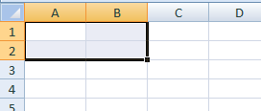
Intervalo
Sequencias de celulas nomeadas de do primeiro ponto a1 (neste caso)
: (Indica todo interval de celulas)
B2 a ultima celula do intervalo
A1:B2

Slide 63
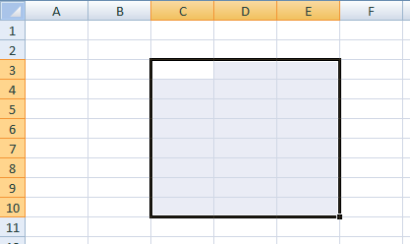
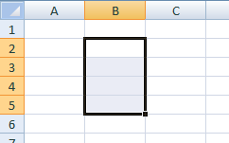
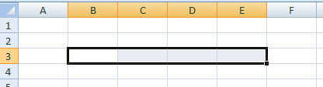
Exemplos de nomes de intervalos
Examples
  C3:E10
  B2:B5
  B3:E3

Slide 64
USANDO INTERVALOS COMO PARÂMENTROS
SEM INTERVALOS
=SOMA (a1,b1,c1,a2,b2,c2,a3,b3,c3,a4,b4,c4)
COM INTERVALOS
=SOMA(a1:c4)

Slide 65
Funções com multiplos intervalos
Voce pode inserir diversos intervalos como paramentros
Examplo: Uma função com tres parametros . Com 2 intervalos (a1:b2 and c4:c7), e um numero 100 e a referencia de uma celula(d3)
=soma(a1:b2,100,c4:c7,d3)
É o mesmo que:
=soma (a1,a2,b1,b2,100,c4,c5,c6,c7,d3)

Slide 66
Outras funções

Slide 67
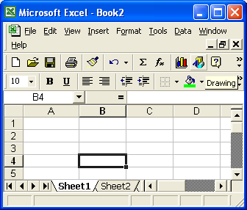
Outras funções
Botão funções
Abre a caixa de dialogo das funções. Veja nos próximos slides

Slide 68
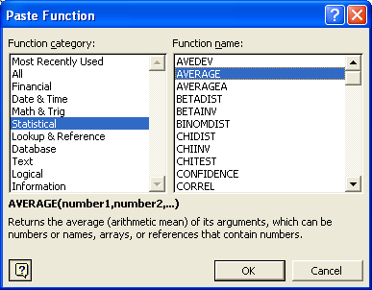
Caixa de dialogo de funções
Ver a configuração da versão do office que voce esta usando.
Categorias de funções
Função selecionada dentro da categoria
Descrição da função selecionada

Slide 69
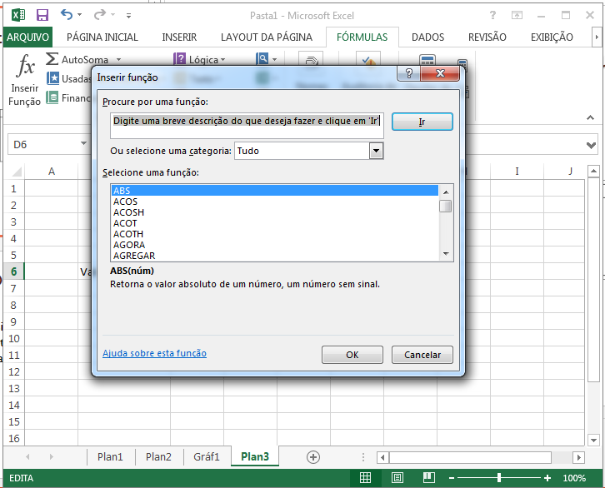
No office 2013
Ver a configuração da versão do office que voce esta usando.

Slide 70
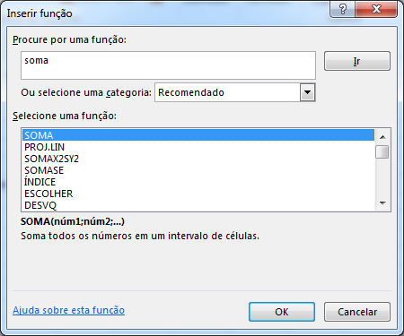
Editor de Funções
Clique duas vezes no nome da função para obter
uma caixa de diálogo que ajuda você a inserir valores
para os parâmetros da função

Slide 71
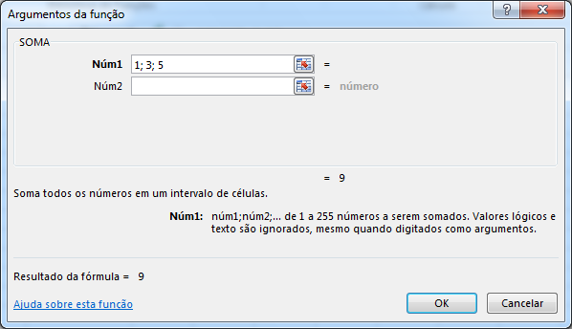
Editor de funções
Parâmetros
Resultado

Slide 72
Examplos
Média
formula that contains a function value
  =Média(2,4,10,4) = 5
  =Média(a1,f32) (a1+f32) / 2
  =Média(a1:c1) (a1+b1+c1) / 3
  =Média(a1:c1,10) (a1+b1+c1+10) / 4

Slide 73
HÁ DIVERSAS FORMAS DE FAZER A MESMA FORMULA

Slide 74
Combinando funções e outros valores em uma única fórmula

Slide 75
Funções e outros Valores
Voce pode combiner funções e valores literais para criar formulas no excel.
Examplos
    =3 + b23 * Soma(d20:g20)
    =soma(a1,100) * média(d10:j10)
    =100 / ( média(b2,c2,d30) + média(f1:f20) )

Slide 76
Atividade 01
Elabore uma formula que receba como paramentro uma data que esta numa determinada celula e diga retorne qual dia da semana é esta data (Domingo, segunda, terça…)
Dica: use as formulas =dia.da.semana e =se()

Slide 77
Elabore uma formula que converta graus Celsius para graus fahrenheit

Slide 78
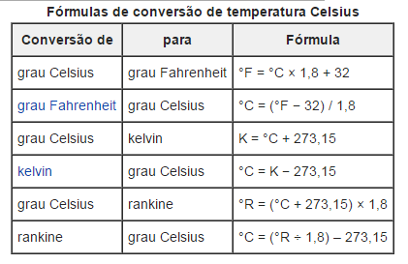

Slide 79
Crie uma planilha que some quatro notas de alunos, tire a média e retorne se o mesmo tiver nova igual ou maior a 7,0 como aprovado; entre 4,0 e 6,9 em recuperação e se nova menor que 4,0 reprovado.
(Dica: use a função =se() )

Slide 80
Elabore o total de juros pagos em um financiamento de n meses

